Slide 1

100m Häck (iOS Swift)
2 spelare
Klicka för att öka farten.
Swipa (skaka?) för att hoppa.
Node.js server (supersimpel)
Notes:
12/14/15
1
1

Slide 2
API / Frameworks
WebSockets: StarScream
HTTP: Alamofire
JSON: SwiftyJSON
SpriteKit (iOS 2D)
Notes:
12/14/15
2
2

Slide 3

WebSockets
Starscream is a conforming WebSocket (RFC 6455) client library in Swift for iOS and OSX.
Sker i bakgrunden (GCD)
Position och hoppar / hoppar inte skickas via WebSocketen
Notes:
12/14/15
3
3

Slide 4
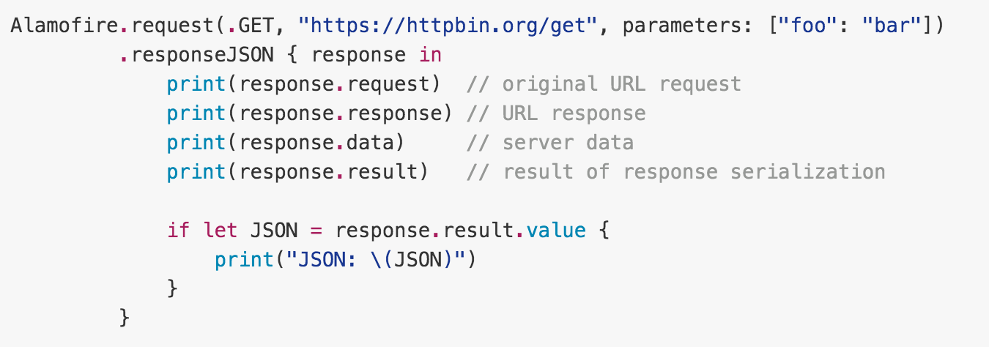
HTTP
Alamofire
Enkla funktioner för HTTP-anrop
Notes:
12/14/15
4
4

Slide 5
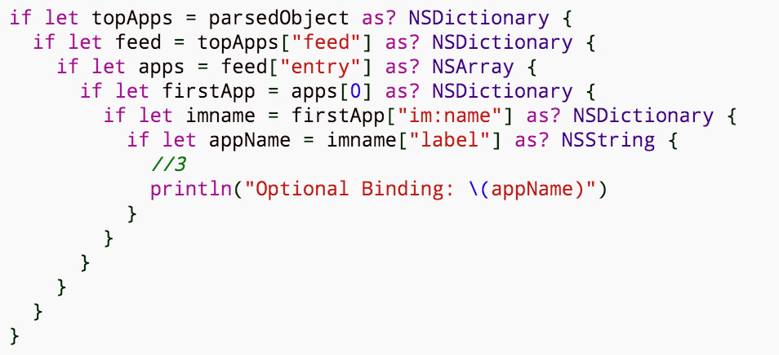
JSON
SwiftyJSON
Enkla funktioner för JSON-objekt
Notes:
12/14/15
5
5

Slide 6
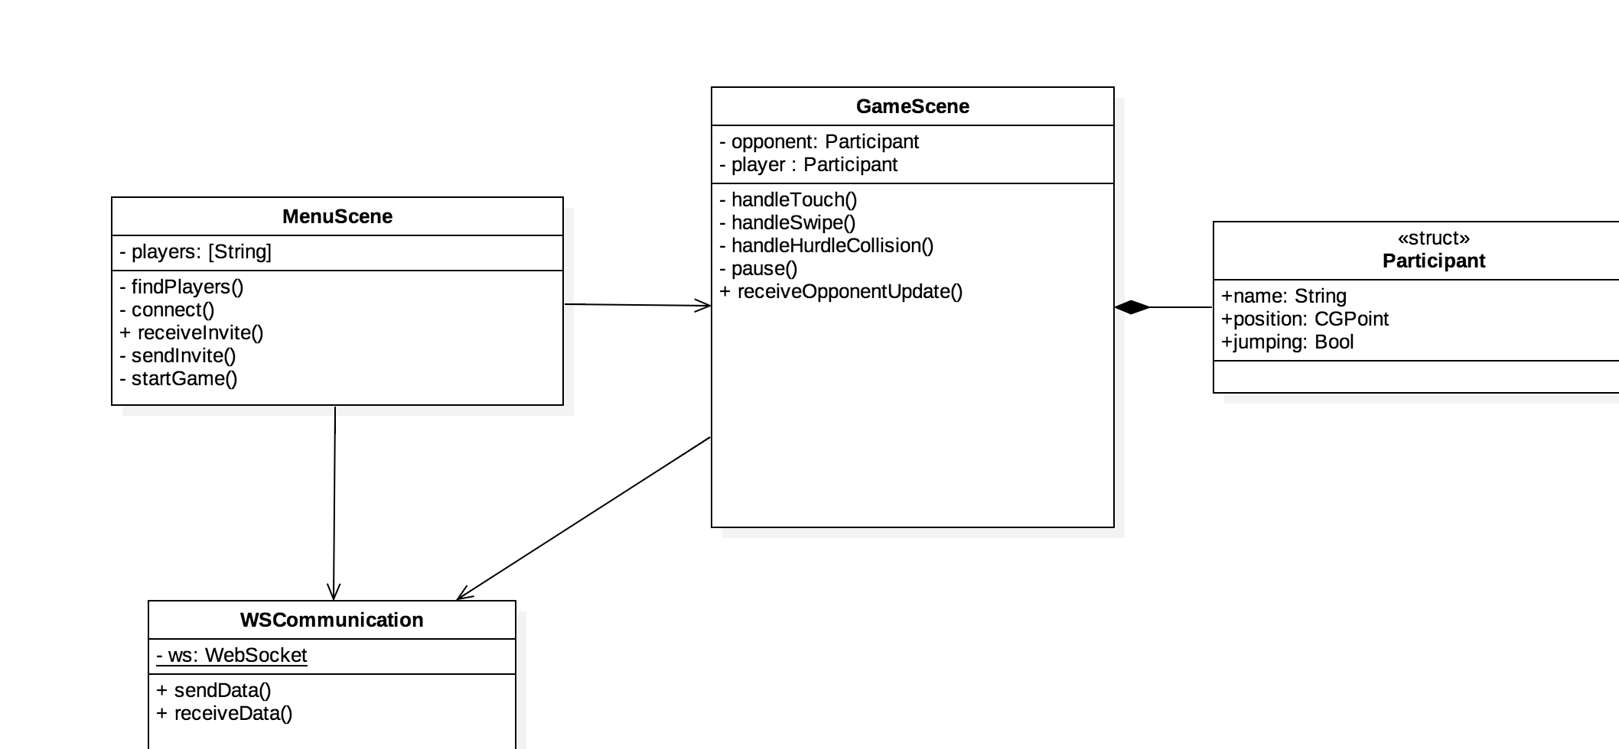
UML
Notes:
12/14/15
6
6

